Slide 1
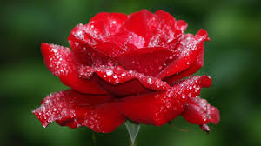
স্বা
গ
ত
ম

Slide 2
আজকের ক্লাসে সবাইকে শুভেচ্ছা

Slide 3
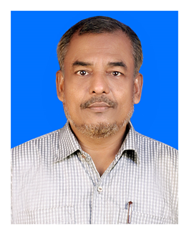
শিক্ষক পরিচিতি
মোঃ জয়নাল আবেদীন ভূঁইয়া
সহকারী শিক্ষক
বগাচতর এন. জি. ইউ আই ফাজিল মাদ্‌রাসা
সীতাকুণ্ড, চট্টগ্রাম
jainalsa@gmail.com

Slide 4
আজকের ক্লাসে সবাইকে ¯^vMZg

Slide 5
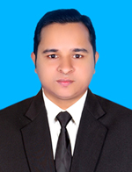
পরিচিতি
cÖv‡Yk PµeËx©
আইসিটি
evBkvix D”P we`¨vjq I K‡jR
Email: Praneshcb7@gmail.com

Slide 6
Kw¤úDUvi I Z_¨ cÖhyw³

Slide 7
বিষয়
নবম শ্রেণি
বিষয়: তথ্য ও যোগাযোগ প্রযুক্তি
অধ্যায়: ২য়
পাঠ: পাসওয়ার্ড

Slide 8
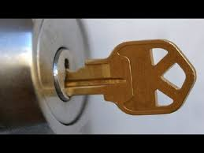
নিচের ছবিগুলো ভাল করে খেয়াল করি
চাবি
যা বিভিন্ন প্রকার তালা খুলতে ব্যবহার করা হয়।

Slide 9
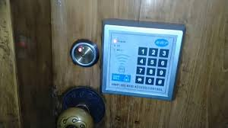
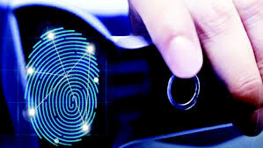
নিচের ছবি গুলো আরো ভাল করে লক্ষ্য করি এবং পাঠের বিষয় বলার চেষ্টা করিঃ
ডিজিটাল চাবি
যা আধুনিক তালা খুলতে সাহায্য করে

Slide 10
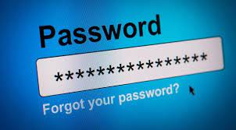
আজকের পাঠের বিষয়
পাসওয়ার্ড

Slide 11
শিখনফল
এই পাঠ শেষে শিক্ষার্থীরা-
১। পাসওয়ার্ড কী বলতে পারবে।
২। পাসওয়ার্ডের প্রয়োজনীয়তা বলতে পারবে।
৩। পাসওয়ার্ড তৈরির কৌশল আলোচনা করতে
পারবে।

Slide 12
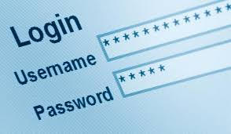
পাসওয়ার্ড কীঃ
পাসওয়ার্ড এক ধরনের অনলাইন চাবি। তথ্য, উপাত্ত ও সফটওয়্যার নিরাপত্তায় তালা দেওয়া ও তালা খোলার জন্য এক ধরনের গোপনীয় কোড ব্যবহৃত হয়, এই কোডকে পাসওয়ার্ড বলে।

Slide 13
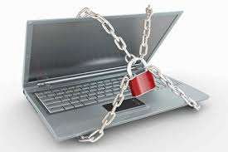
পাসওয়ার্ড কেন দিতে হয় ?
ইন্টারনেট ব্যবহার করে পৃথিবীর যেকোন কম্পিউটারের সাথে তথ্য আদান প্রদান করা যায়, এর মাধ্যমে আমদের ব্যক্তিগত গোপনীয় তথ্য অন্যের কাছে চলে যেতে পারে। কিংবা আমাদের সফটওয়ারের ক্ষতি করতে পারে। এ থেকে রক্ষা পাওয়ার জন্য নিরাপত্তা প্রয়োজন। আর এই নিরাপত্তার জন্য পাসওয়ার্ড দিতে হয়।
ঠিক চোর ঠেকাতে যেমন তালা ব্যবহৃত হয়।

Slide 14
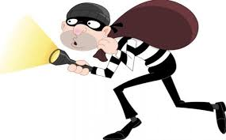
পাসওয়ার্ড কেমন হতে হবেঃ
চোরেরা ধারনা করতে পারে এমন সহজ পাসওয়ার্ড ব্যবহার করা যাবে না এতে তথ্য অরক্ষিত থাকে। অনেকে দুর্বল পাসওয়ার্ড যেমনঃ ১২৩৪৫৬ বা ৬৫৪৩২১, কিংবা মোবাইল নম্বর অথবা জন্ম তারিখ পাসওয়ার্ড হিসাবে ব্যবহার করে যা সহজে হ্যাক হয় এবং বিড়ম্বনার শিকার হয়। তাই অবশ্যই শক্তিশালী পাসওয়ার্ড ব্যবহার করতে হবে।

Slide 15
কিভাবে পাসওয়ার্ড তৈরি করব?
১। নিজের বা পরিবারের কারো নাম সরাসরি ব্যবহার করব না
২। নিজের মোবাইল নম্বর বা জন্ম তারিখ ব্যবহার করব না।
৩। সংখ্যা বা চিহ্ন বা শব্দ ব্যবহারের সময় ছোট ও বড় হাতের অক্ষর ব্যবহার করব।
৪। পাসওয়ার্ড মনে রাখার জন্য নিজের পছন্দের সংকেত ব্যবহার করা যেতে পারে।
এ কাজে যদি সৃজনশীলতা যোগ হয় তবে পাসওয়ার্ডটি হতে পারে Unique পাসওয়ার্ড।

Slide 16
কয়েকটি Unique পাসওয়ার্ডের নমুনাঃ
MoriTeChaHina_AmiSunDarVhubanE
Amar_AchE_WateR
Amar_sonaR_BanngLA
আগেই বলেছি সহজ পাসওয়ার্ড যেমন তৈরি করা যাবে না তেমনি নিজে ভুলে যেতে পারি এমন পাসওয়ার্ড তৈরি করা যাবে না। তাই পাসওয়ার্ড তৈরিতে প্রিয় কবিতা, গল্প বা উক্তি ব্যবহার করা যেতে পারে।

Slide 17
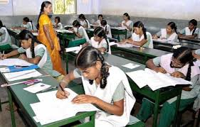
একক কাজ
১। পাসওয়ার্ড কী ?
২। পাসওয়ার্ড কেন ব্যবহার করব ?
৩। দুর্বল পাসওয়ার্ডে কি সমস্যা হতে পারে।

Slide 18
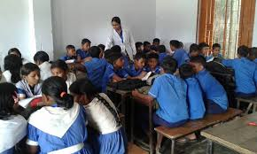
দলীয় কাজ
Unique পাসওয়ার্ড ব্যবহারের সুবিধাসমুহ আলোচনা করে খাতায় লিখ।

Slide 19
বাড়ির কাজ
১। দুর্বল পাসওয়ার্ডে কি সমস্যা হতে পারে।
২। Unique পাসওয়ার্ড ব্যবহারের সুবিধাসমুহ লিখ।
৩। প্রত্যেকে ৩ টি করে Unique পাসওয়ার্ড তৈরি করে আনবে।

Slide 20
ধন্যবাদ

